Slide 1
Intervju og opptak i Zoom
Masterstudenter ved ISS

Slide 2
Intervju og opptak i Zoom
Gjør deg kjent med UiOs rutine for opptak i Zoom.
Denne gjelder uavhengig av klassifisering av data (grønn/gul/rød)
De tekniske forutsetningene beskrevet i rutinen er dekket av denne veiledningen
Vær særlig oppmerksom på punkt 3 og følgende underpunkter
Denne veiledningen tar utgangspunkt i at du har tilgang til Instituttets Educloud-prosjekt, se instituttets nettside om datahåndtering

Slide 3
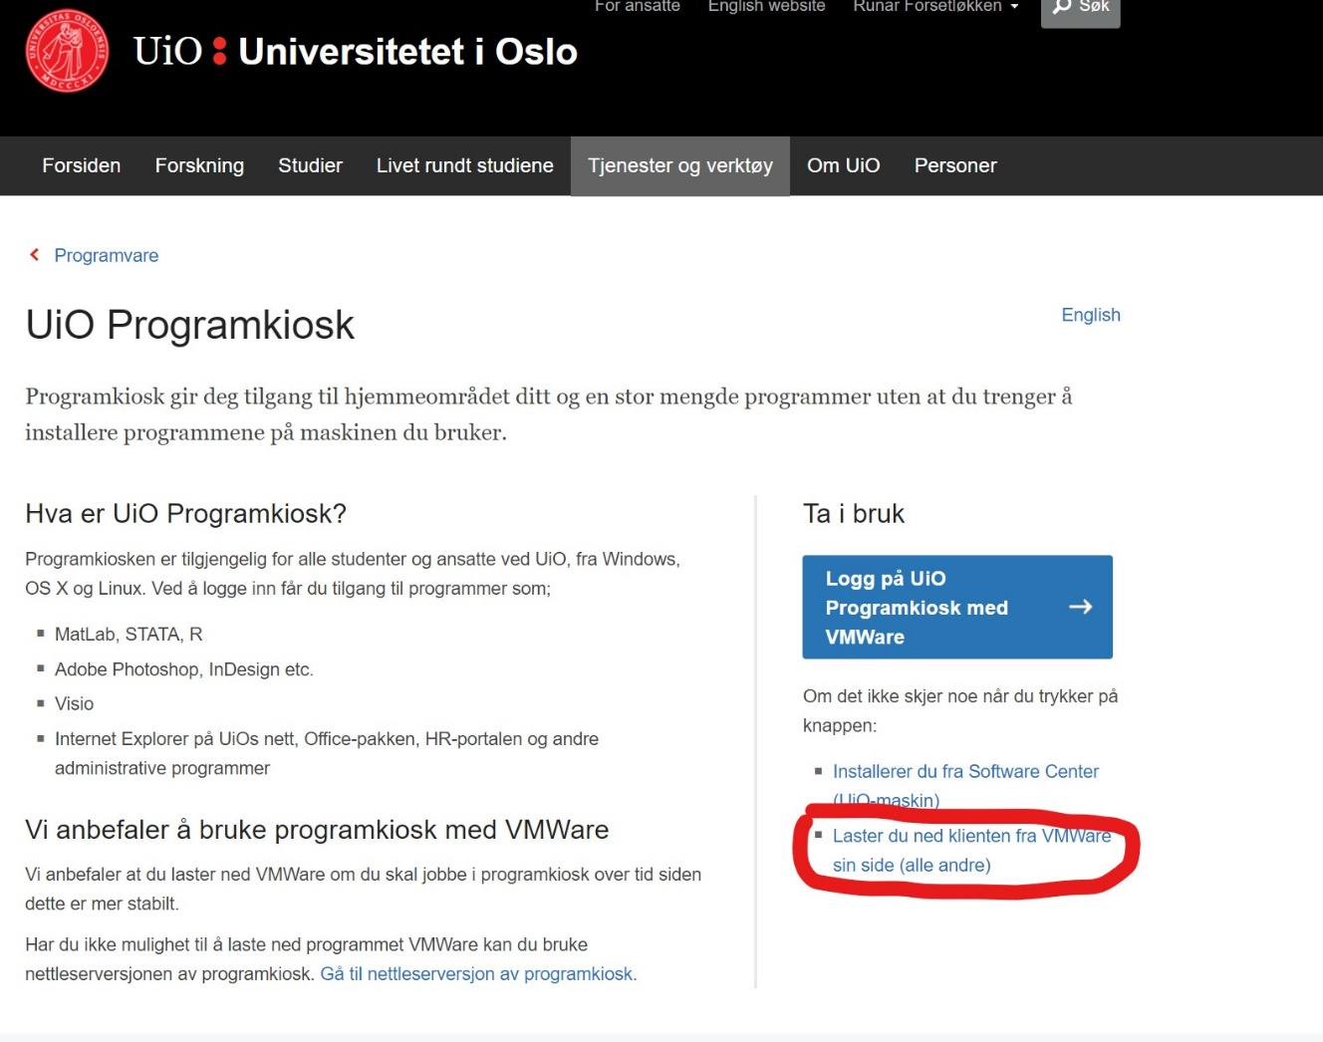
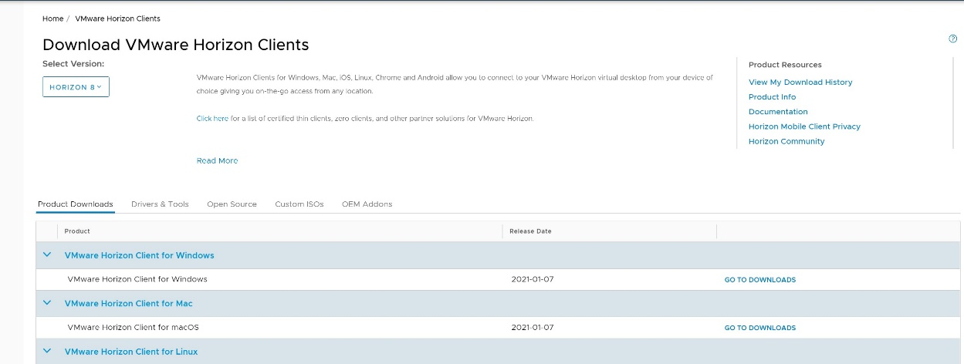
Steg 1: start educloud gjennom Vmware Horizon
Gå til https://www.uio.no/tjenester/it/maskin/programvare/programkiosk/
Last ned Vmware client for din maskin (windows/mac)

Slide 4
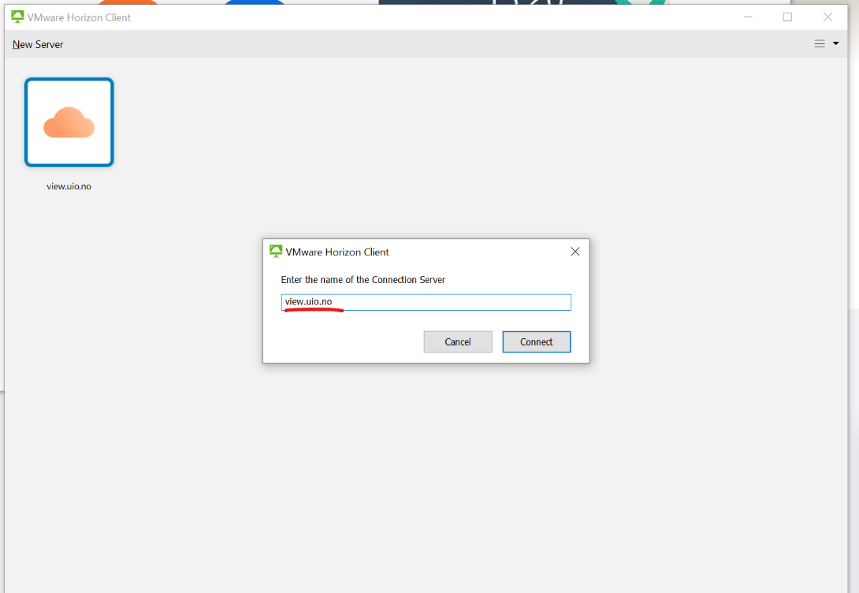
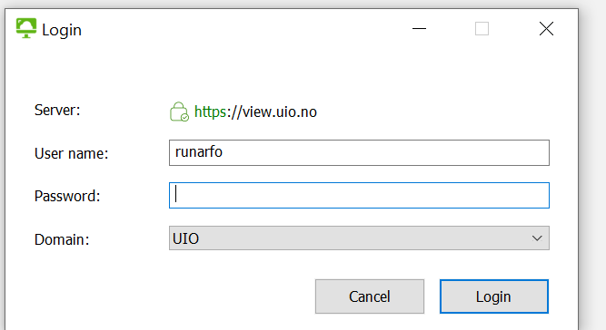
Steg 2: Logg på Educloud i Vmware
Når du har installert Vmware clienten, åpner du denne.
Trykk New Server
Skriv inn view.educloud.no -> connect
I login-boksen som kommer opp, skriver du inn ditt UiO brukernavn og passord og engangskode fra Google Authenticator og trykker Login

Slide 5
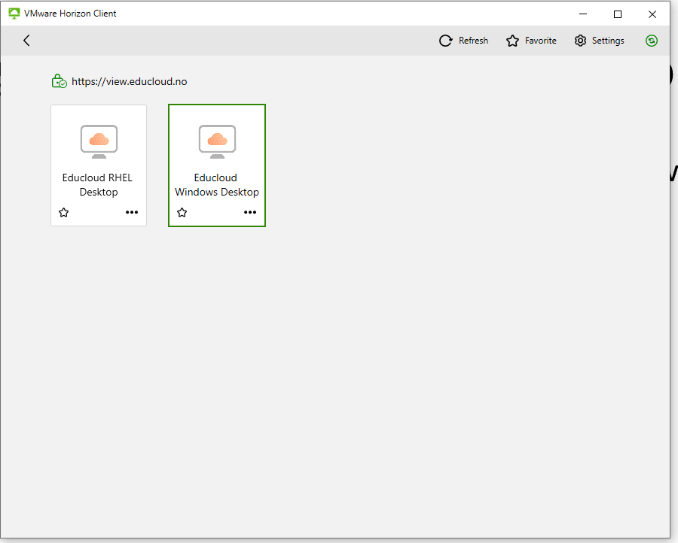
Steg 3: Åpne Educloud Windows desktop
- Velg Educloud Windows desktop

Slide 6
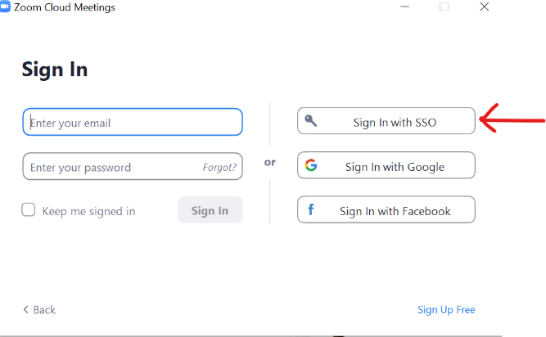
Steg 4: Start zoom
Inne i Educloud windows desktop, åpner du Zoom.
Velg innlogging med SSO
Velg feide tilkobling, og skriv inn ditt UiO brukernavn og passord

Slide 7
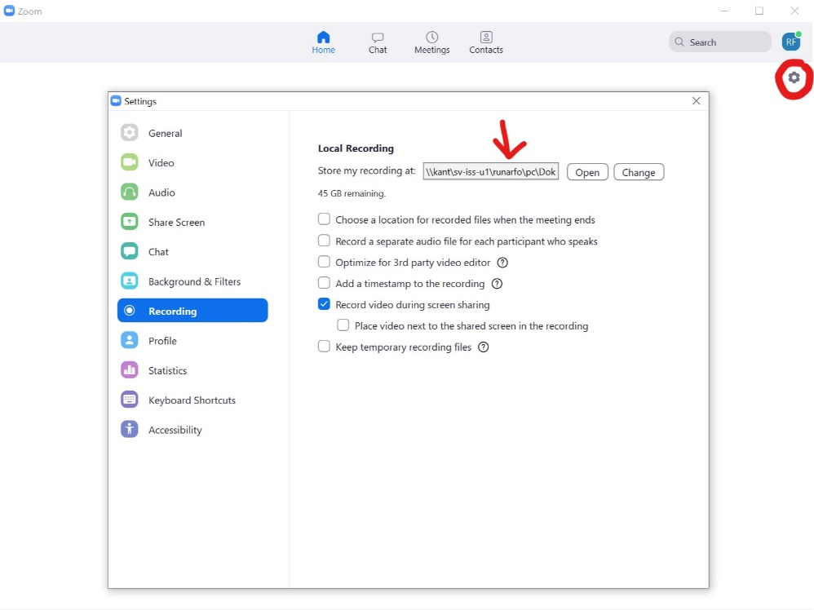
Steg 5: sjekk hvor Zoom lagrer opptak
Som standard vil opptak gjort i Educloud windows desktop, lagres her under Documents inne i Educloud
- For å se hvor filene lagres, gjør du slik:
Trykk på tannhjulet oppe til høyre
Gå til Recording
I feltet «Store my recording at» ser du hvor opptakene lagres
Du kan endre lagringsted til ønsket mappe

Slide 8
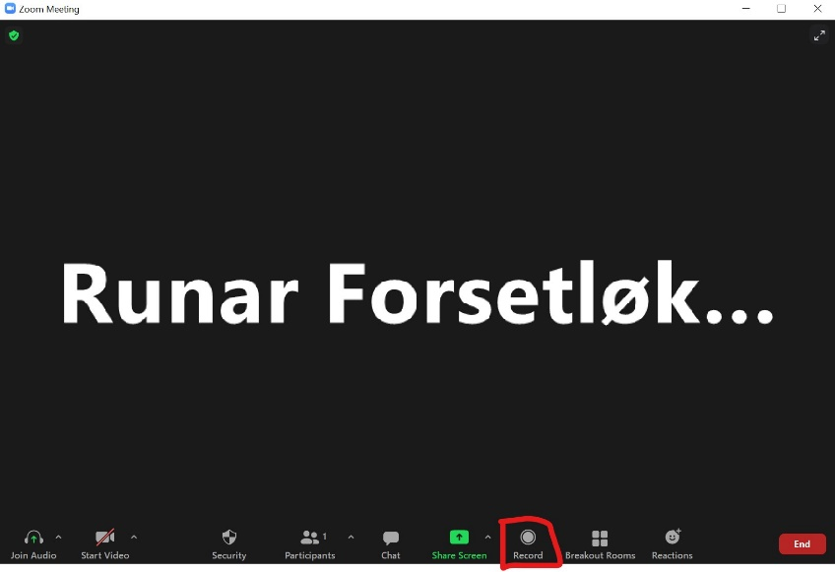
Steg 6: test funksjonen, og kjør intervju
Det kan være lurt å gjøre et testopptak, for eksempel med en medstudent før du skal ha intervju så du er sikker på at alt fungerer
For å ta opp video i Zoom, trykker du på Record. Andre deltakere i samtalen vil beskjed om at opptak er slått på.
Du kan pause eller stoppe opptaket underveis

Slide 9
Etter opptak
Zoom lagrer opptak som videofil og som lydspor.
Med mindre videoopptaket av intervjuet er relevant for ditt prosjekt, skal dette slettes etter opptak.

Slide 10
Behandle data i Educloud
For transkribering eller annen behandling av rådataene i prosjektet ditt, skal du bruke programvare fra Educloud
Når du for eksempel har transkribert et intervju inn i word eller et transkriberingsprogram, lagrer du dette i en mappe i hjemmeområdet ditt.
Gi mapper og filer tydelige og konsistente navn, slik at du lett holder oversikt

Slide 11
Bruk av F4 transkriberingsprogram
Flere ønsker å bruke F4 transkriberingsprogram til behandling av intervjuopptak
F4 er innstallert i Educloud-prosjektet, du finner det via startmenyen

Slide 12
Har du spørsmål?
Send en henvendelse til «datahandtering@iss.uio.no»

